Slide 1




falling sand.
adee´s

Slide 2
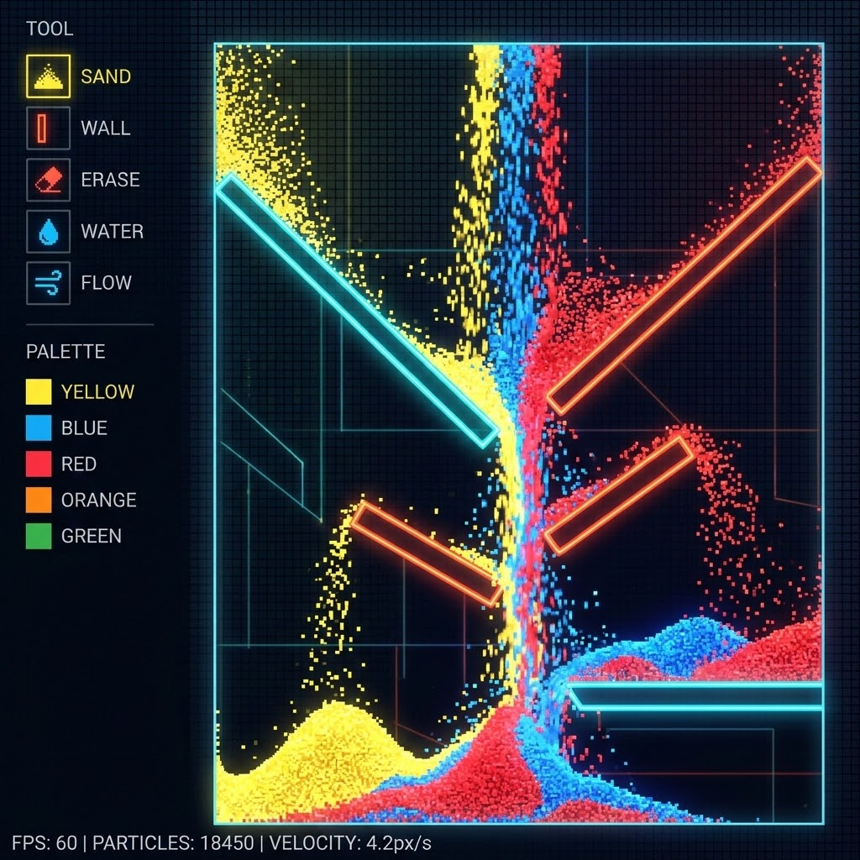
was ist das?!
jednoduchá "cellular automata" (celulární automat) hra.
svět je rozdělen na mřížku (grid).
každá buňka má svůj stav materiál: písek, voda, oheň, atd.
každý snímek simulace kontroluje pravidla sousedství (např. písek padá dolů, voda se rozlévá do stran).

Slide 3
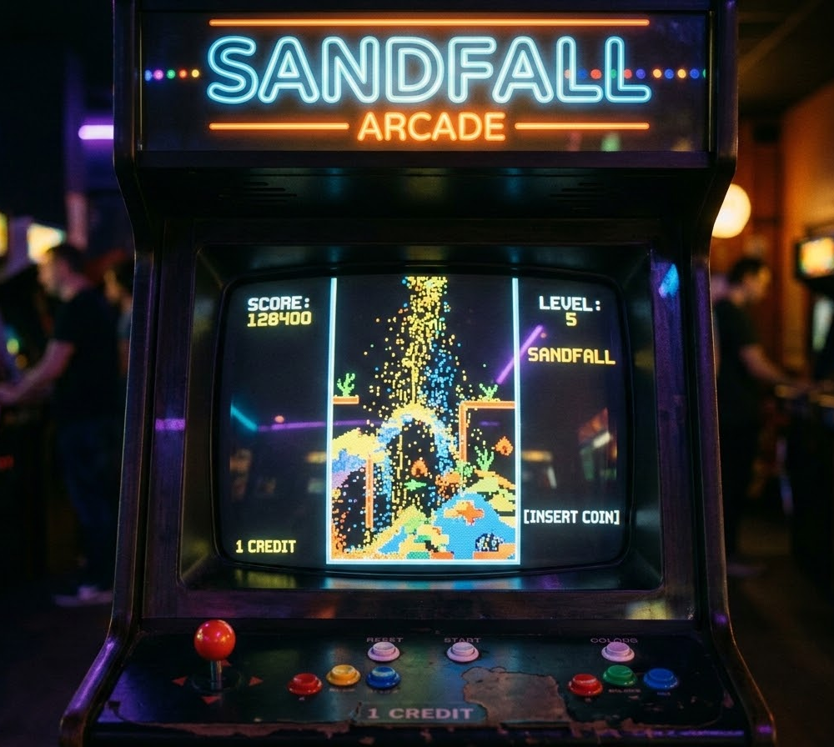
back 2 boomers´ youth.
žánr vznikl na konci 90. let
skvělý příklad toho, jak jednoduchá pravidla vytvářejí komplexní chování (tzv. "emergentní hratelnost").
hry tohoto typu jsou předchůdci dnešních moderních simulátorů materiálů a fyziky tekutin ve velkých hrách.
falling sand game od oniba.com

Slide 4
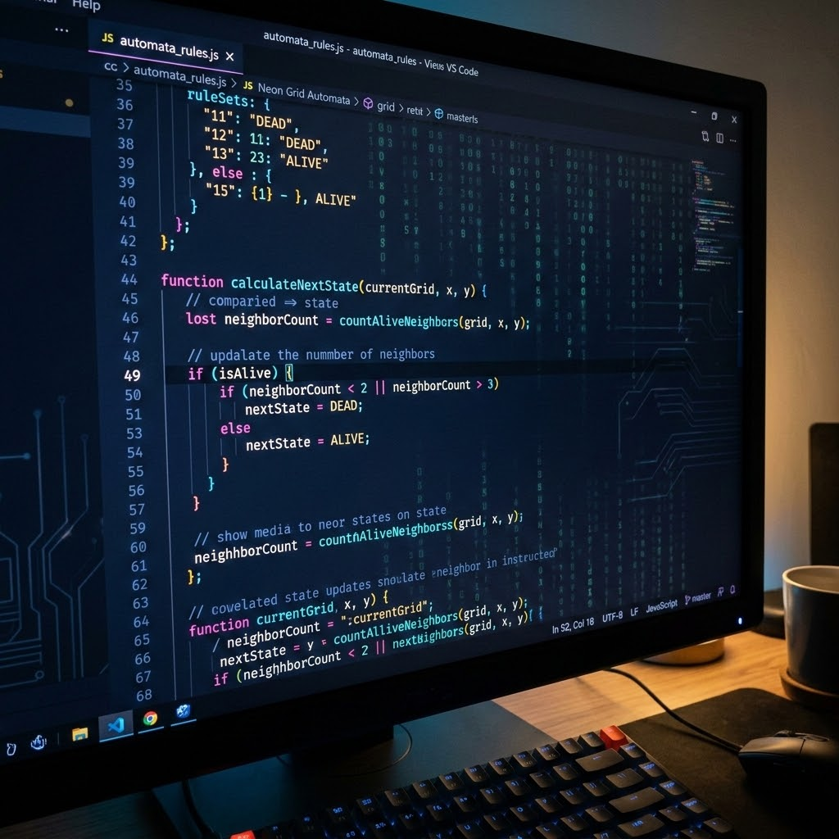
let me cook!
jazyk: c++ (pro maximální výkon při tisících částic).
grafika: SFML 3 (simple and fast multimedia library).
struktura: objektově orientovaný přístup
game: řízení okna, vstupy (myš/klávesnice).
sandbox: jádro fyziky a vykreslování pixelů.
změna rozlišení: Vnitřní mřížka 480x270, škáluje se na 1080p.

Slide 5
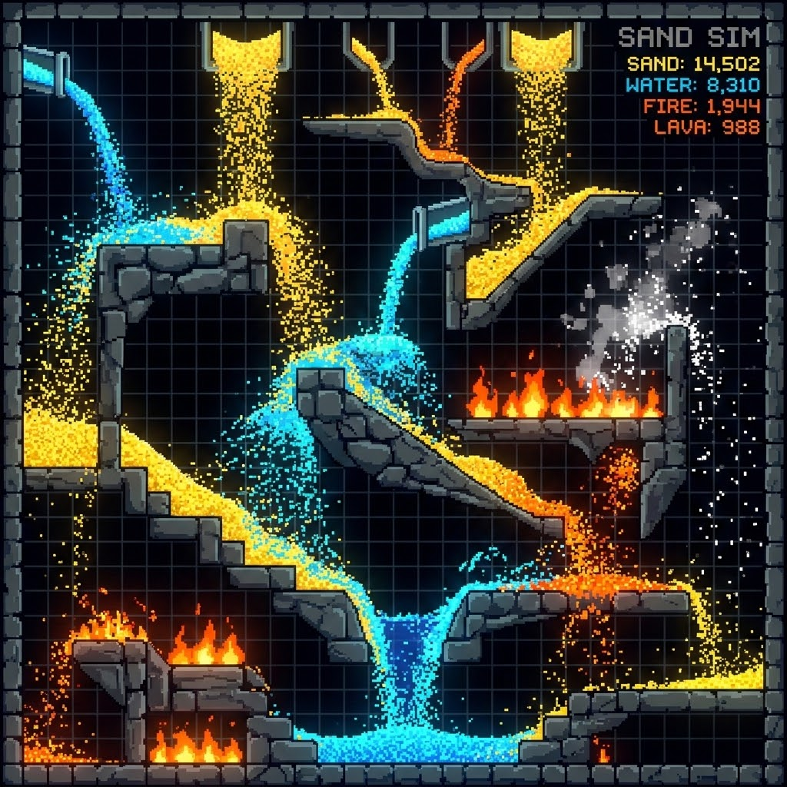
physics lesson
odspodu nahoru: pevné látky a kapaliny padají (aby částice nepropadly celou obrazovkou najednou).
odshora dolů: plyny (kouř, pára) stoupají vzhůru.
interakce: oheň + dřevo = hoření (kouř), voda + oheň = pára.

Slide 6
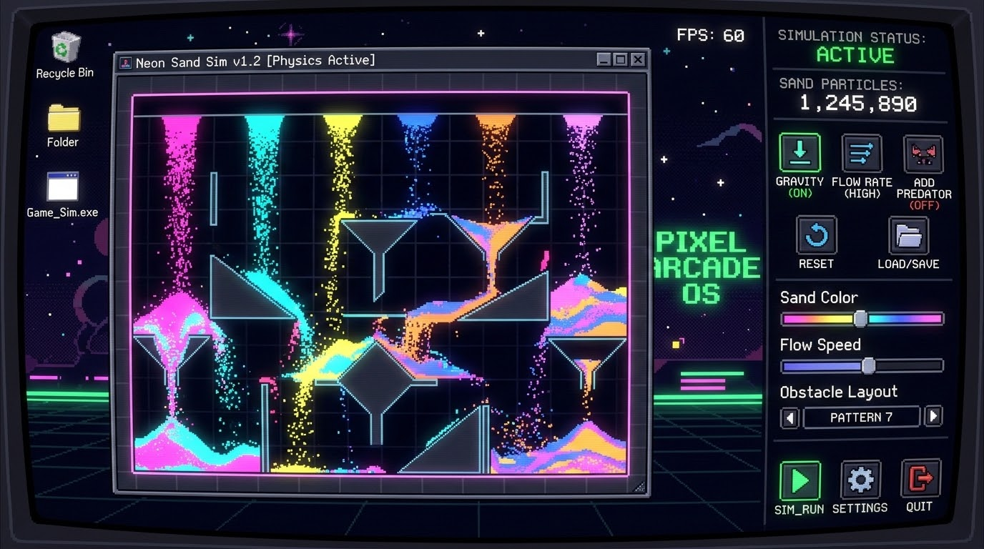
controls.
// ovládání hry:
1 - Písek (Sand)
2 - Kámen (Stone)
3 - Dřevo (Wood)
4 - Oheň (Fire)
5 - Voda (Water)
F5 - Resetovat simulaci
▲ - Zvětšení štětce
▼ - Zmenšení štětce
// physical sandbox rules.

Slide 7

developer.exe
// co mi to dalo?:
pochopil jsem práci s pamětí, pochopení simulace v reálném čase a výhody rozdělení kódu do více souborů
// :-)

Slide 8
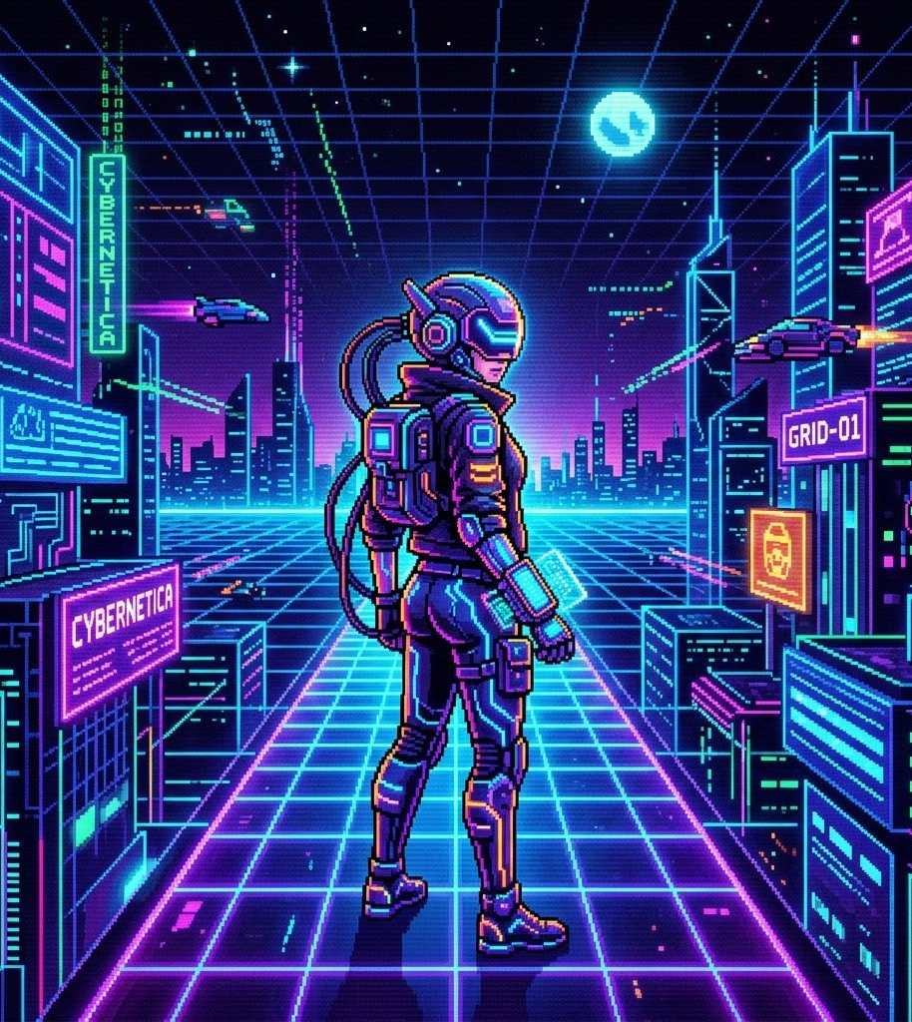

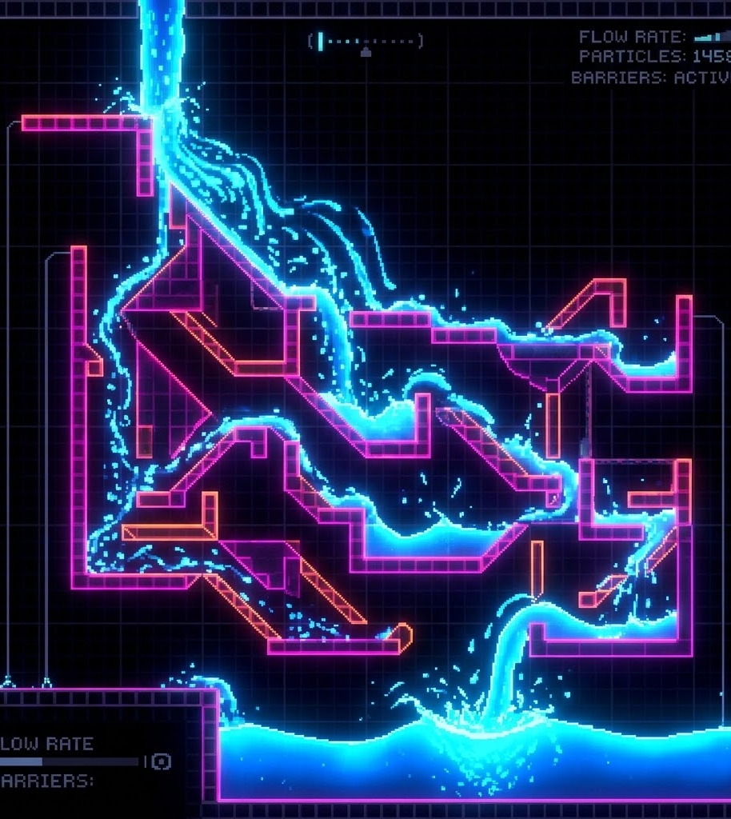

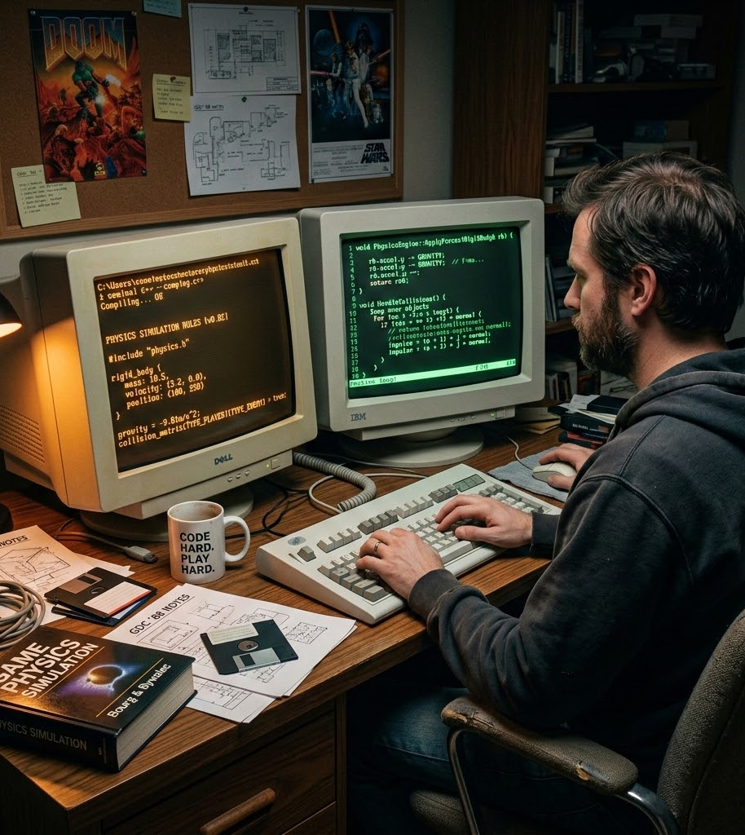
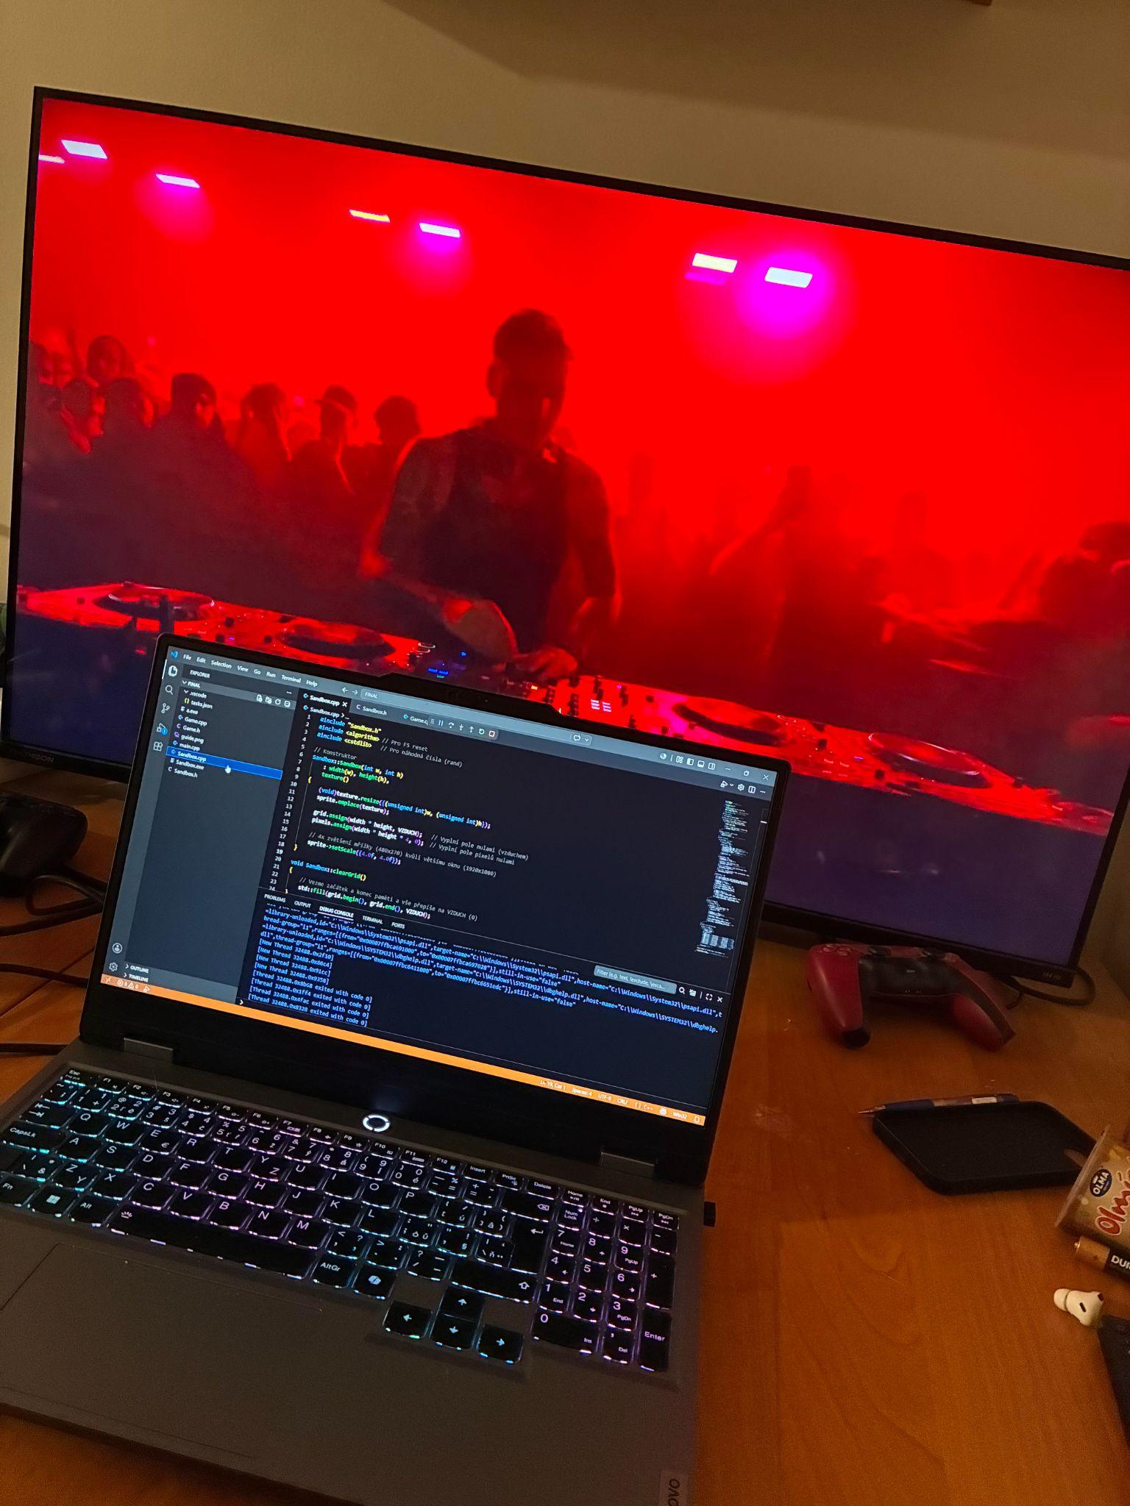
.jpg
// visual studio code.
// adee (me).
// workplace.

Slide 9
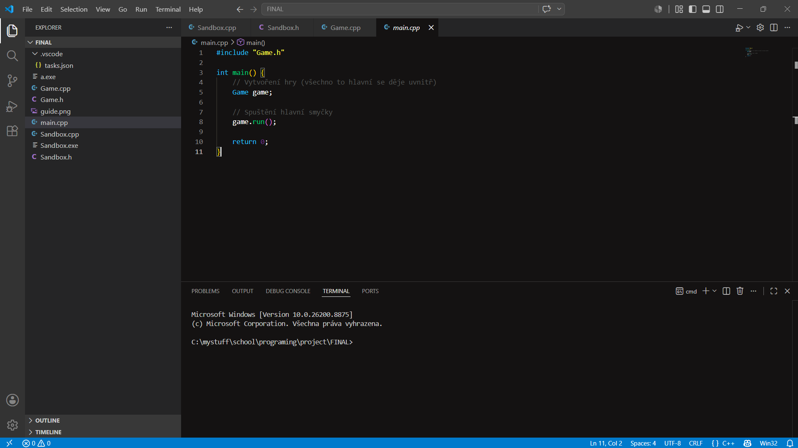
.jpg
// cellulární automat
// trust the process.

Slide 10
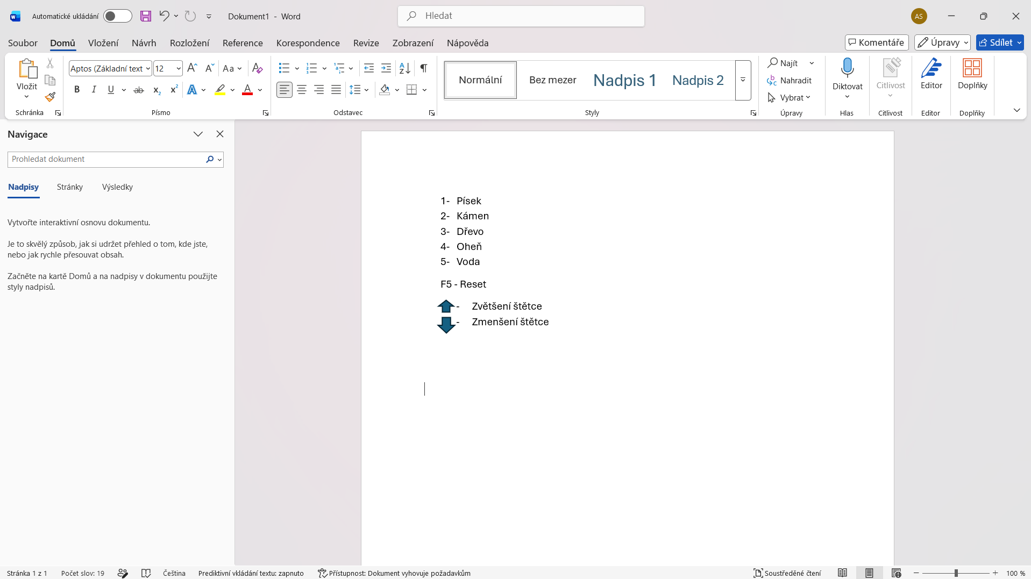

.jpg
// exercise between programming. beer&run
// bindy.

Slide 11
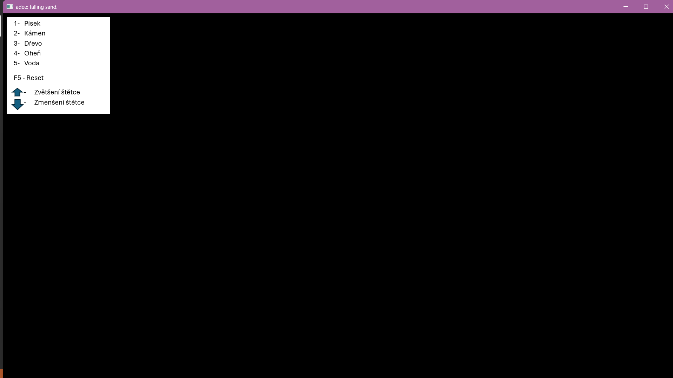
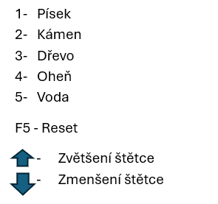
.jpg
// how to basic.
// looking good.

Slide 12
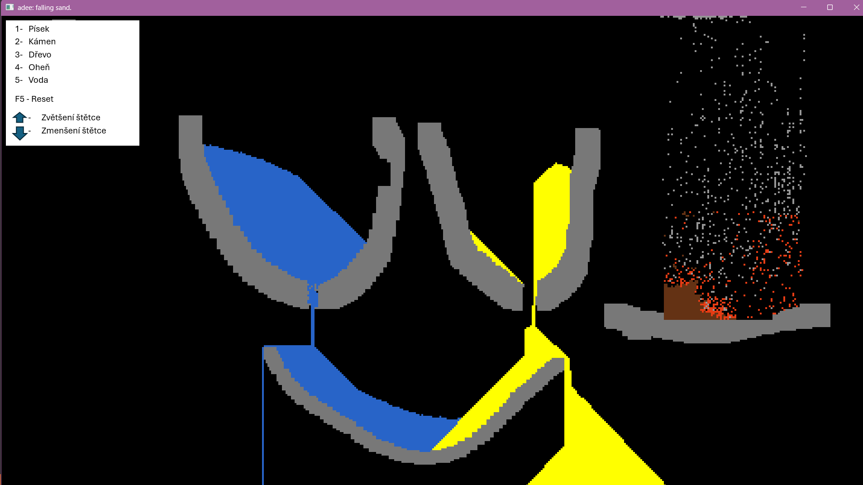
.jpg
// every nature law in this small world inside my pc.

Slide 13
return 0;
// Děkuji za pozornost
// thanks for watching.

